Slide 1
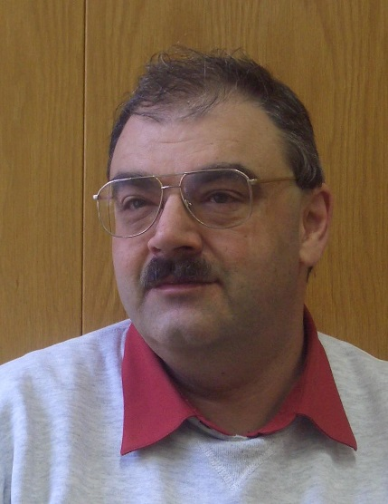
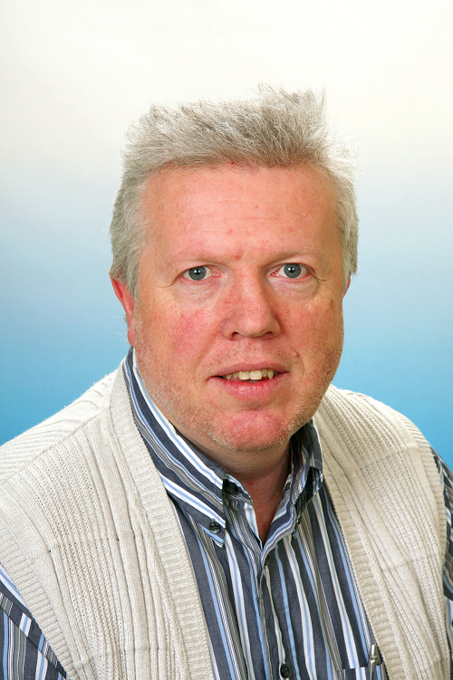
Elternsprechtag
DI Geza
BESZEDICS
OStR. DI Herbert KUTTELWASCHER

